Slide 1



Profielkeuze
Ouderavond A3 en G3
Hanneke Messing (decaan havo/vwo)

Slide 2

Profielkeuze
Van
Profielkeuze interactief
Uitleg profielkeuze
Doorstroming wo/hbo
Planning
Voorlichting ‘nieuwe vakken’

Slide 3








Keuzestijlen
Ik kies op basis van intuïtie
Ik weet precies wat ik wil
Ik kies verstandig en logisch
Ik kies wat het eerste in mij opkomt
Ik kies wat de rest wil
Ik kies voor het zekere boven het onzekere
Ik kies op basis van mijn gevoel

Slide 4
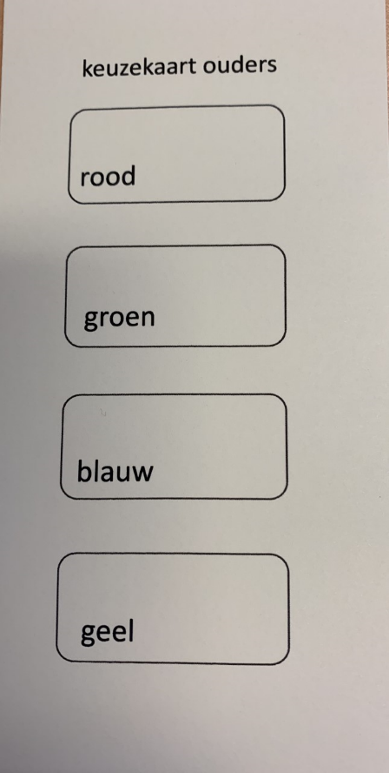
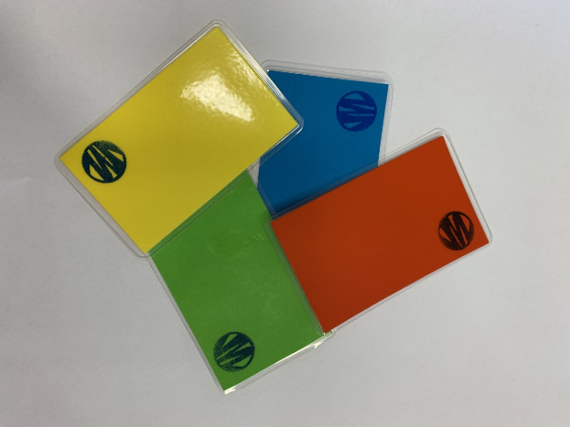
Uitleg
Ouders /
verzorgers:
Leerlingen:

Slide 5
Uitleg
Je pakt altijd 1 kleurkaart
Je mag maximaal 2 kleurkaarten pakken
Je kiest de optie die het beste bij je past
Maak je eigen keuze, niet overleggen

Slide 6
voorbeeld
In een band ben ik de ….
Zanger(es)
Songtekst schrijver
Gitarist
Drummer

Slide 7
1. In mijn vrije tijd ben ik….. :
aan het chillen met vrienden
aan het werken
aan het sporten
aan het gamen

Slide 8
2. Bij een teamsport ben ik …..
Aanvaller
Keeper
Trainer
Verdediger
Notes:
Em, aanvaller: flair, snel beslissen NT, trainer: team analyseren CM keeper: communiceren NG verdediger: oplettend

Slide 9
3. Kwaliteiten
Humor
Eigenwijs
Inlevingsvermogen
Aanwezig
Overtuigd
Avontuurlijk
Creatief
Lef
Nieuwsgierig
Eerlijk
Helpen
Nauwkeurig

Slide 10
4. Kwaliteiten
Ik ben ik
Goed schrijven
Ontwerpen
Doener
Gestructureerd
Doorzettingsvermogen
Regelen
Leiding geven
Spontaan
Geduldig
Zorgzaam
Samenwerken

Slide 11
5. Ik ben goed in …..
Organiseren
Problemen oplossen
Luisteren
Praten

Slide 12
6. Tijdens een studentenfeestje …..
Kies ik het thema en zorg voor de aankleding van de feestzaal
Zorg ik voor de Play list van de DJ
Zorg ik voor het eten en drinken
Stel ik het budget op en zorg dat iedereen zich eraan houdt

Slide 13
7. Later wil ik…..
Veel geld verdienen
Medische hulpmiddelen ontwerpen
Mensen helpen
De politiek in

Slide 14
8. Later wil ik…..
Toeristen helpen
Een eigen zaak
Games ontwerpen
Dieren helpen

Slide 15
9. De volgende vakken vind ik interessant…..
Wiskunde
Economie
Frans/Duits/Spaans
Tekenen
Natuurkunde
Scheikunde
Biologie
scheikunde

Slide 16
10. Vakken waar ik goed in ben…..
Geschiedenis
Nederlands
Wiskunde
Scheikunde
Engels
Economie
Biologie
Engels

Slide 17
Einde Spel
Tel de verschillende kleurkaarten.
Leg de 2 type kleurkaarten waarvan je er het
minste hebt weg.
Je houdt 2 kleurkaarten over!!

Slide 18
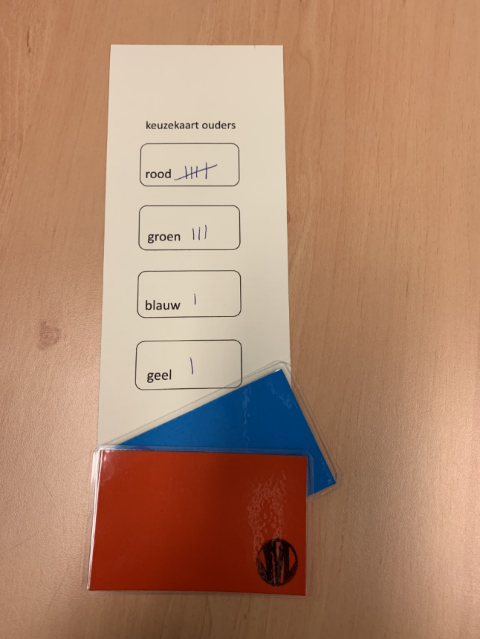
Wat betekenen de kleurkaartjes ?

Slide 19
Profielen
De profielen
C&M
cultuur en maatschappij
N&G
natuur en gezondheid
E&M
economie en maatschappij
N&T
natuur en techniek

Slide 20
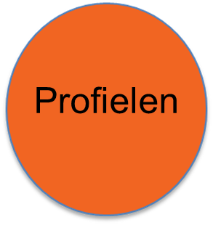
Let op: Als dit schooljaar (2025-2026) de 20-80learning pilot in V4 succesvol wordt afgerond, wordt de 20-80learning methode in schooljaar 2026-2027 voor alle klassen van V4 ingevoerd.
Gemeenschappelijk deel
Profieldeel
Vrij deel
Extra vak

Slide 21
Ath/Gym
◻ atheneum → Kies een 2e moderne vreemde taal: ◻ Frans ◻ Duits ◻ Spaans ◻ nvt (dyslexie)
◻ gymnasium → Kies een klassieke taal: ◻ Latijn ◻ Grieks

Slide 22
Gemeen-
schappelijk
deel
Nederlands
Engels
Maatschappijleer
Lichamelijke opvoeding
Cultureel kunstzinnige vorming
Levensbeschouwing

Slide 23
Profiel deel
◻ C&M |  |  | ◻ E&M |  |  | ◻ N&G |  |  | ◻ N&T
geschiedenis |  |  | geschiedenis |  |  | biologie |  |  | wiskunde b
 |  |  | economie |  |  | scheikunde |  |  | natuurkunde
 |  |  |  |  |  |  |  |  | scheikunde
Kies één soort wiskunde: Kies één soort wiskunde: Kies één soort wiskunde:
◻ wiskunde c |  | ◻ wiskunde a |  | ◻ wiskunde a
◻ wiskunde a |  | ◻ wiskunde b |  | ◻ wiskunde b
Kies één profielvak: Kies één profielvak: Kies één profielvak Kies één profielvak:
◻ aardrijkskunde |  |  | ◻ Frans |  | ◻ natuurkunde |  |  | ◻ wiskunde d
◻ economie |  |  | ◻ Duits |  | ◻ aardrijkskunde |  |  | ◻ biologie
 |  |  | ◻ Spaans
 |  |  | ◻ aardrijkskunde
 |  |  | ◻ bedrijfseconomie
Kies nog één profielvak:
◻ Frans
◻ Duits
◻ Spaans

Slide 24
Vrije deel
◻ C&M |  | ◻ E&M |  | ◻ N&G |  | ◻ N&T
Kies één vrij vak: Kies één vrij vak: Kies één vrij vak: Kies één vrij vak:
◻ filosofie |  |  | ◻ bedrijfseconomie |  |  | ◻ bedrijfseconomie |  |  | ◻ bedrijfseconomie
◻ muziek |  |  | ◻ filosofie |  |  | ◻ economie |  |  | ◻ economie
◻ tekenen |  |  | ◻ muziek |  |  | ◻ filosofie |  |  | ◻ filosofie
 |  |  | ◻ tekenen |  |  | ◻ muziek |  |  | ◻ wiskunde d
 |  |  |  |  |  | ◻ tekenen |  |  | ◻ muziek
 |  |  |  |  |  |  |  |  | ◻ tekenen

Slide 25
Extra vak
Extra uitdaging
Gemiddeld 7.0
Lessen niet ingeroosterd, wel alle verplichtingen
Overleg decaan en afdelingsleider
Toestemming eindvergadering

Slide 26
Havo 4
Overstap van vwo 3 naar havo 4
Profielkeuzeformulier: NT-profiel: havo-P

Slide 27
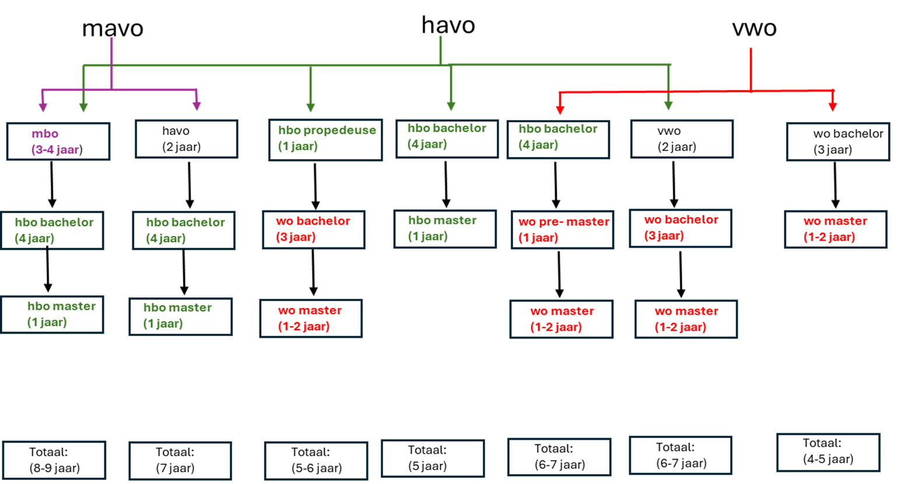
studeren

Slide 28

studeren
Toelatingseisen
Verplichte vakken
Selectie-eisen bij opleidingen numerus fixus
Aanbevolen vakken:
https://www.studiekeuze123.nl/van-profiel-naar-studie

Slide 29
Planning
Mentoruur, eigen werkboek, V5-leerling in de klas
Profielweek (26 t/m 30 januari ) voorlichting ‘nieuwe vakken’ door vakdocenten
25 november profielkeuze workshop TU-e op het vml
3 December techniek workshop op de Tu-e (max 35 leerlingen)
4 December beroepenavond op het Joriscollege
5 februari voorlopige profielkeuze digitaal in keuzevak.nl
Individuele gesprekken
18 maart prognose vakdocenten
2 april definitieve profielkeuze digitaal in keuzevak.nl

Slide 30


Keukentafelgesprek

Slide 31

Bij vragen of onduidelijkheden tijdens het profielkeuzeproces:
h.messing@vmle.nl

Slide 32
Voorlichting ‘nieuwe vakken’
Wiskunde: Voorlichtingsvideo wiskundesoorten havo Van Maerlantlyceum (youtube.com)
Economie/bedrijfseconomie: Het verschil tussen Algemene Economie (AE) en Bedrijfseconomie (BE) (youtube.com)
Biologie: biologie-v3-info-avond.pptx (live.com)
Scheikunde: sk-3hv-ppt-profielkeuze-scheikunde.pptx (live.com)
Filosofie: filmpje vakdocent

